Slide 1

МИНИСТЕРСТВО ЗДРАВООХРАНЕНИЯ
ТВЕРСКОЙ ОБЛАСТИ
О посещении благотворительного медицинского центра
«Белая Роза»
г. Тверь
02 декабря 2019 года

Slide 2


ОБЩАЯ ИНФОРМАЦИЯ О БЛАГОТВОРИТЕЛЬНОМ ПРОЕКТЕ «БЕЛАЯ РОЗА»
Проект «Белая роза» разработан Фондом социально-культурных инициатив в 2010 году по предложению и под личным руководством президента Фонда С.В. Медведевой.
В регионах Российской Федерации в настоящий момент открыто 15 медицинских центров (гг. Москва (ТЦ Крокус-Сити), Санкт-Петербург (2 центра), Иваново, Оренбург (+ филиал в г. Орск), Благовещенск, Мурманск, Кемерово, Архангельск, Якутск, Северодвинск, Южно-Сахалинск, Уфа, Владивосток). Запланированы к открытию 4 центра - в гг. Тверь, Владимир, Нерюнгри (2019), Сочи (2020)

Slide 3
ОСНОВНЫЕ ЦЕЛИ ПРОЕКТА «БЕЛАЯ РОЗА»
Привлечение внимания общественности — прежде всего женщин — к собственному репродуктивному здоровью как к залогу благополучного, счастливого материнства и успешного будущего
Бесплатная комплексная диагностика онкологических заболеваний женской репродуктивной системы и молочных желез
Обучение навыкам самообследования, формирование культуры профилактических осмотров

Slide 4
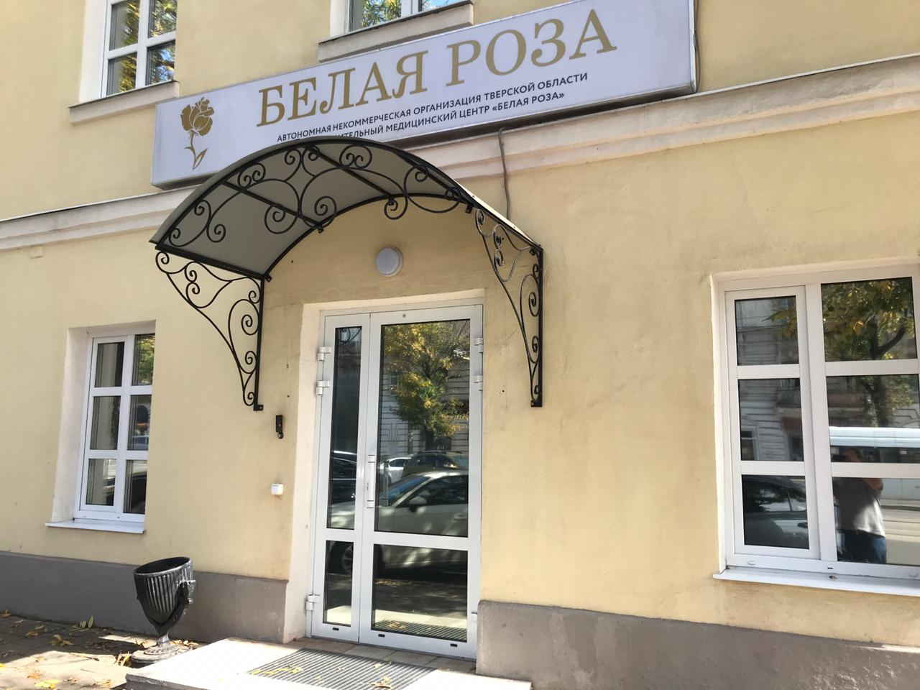
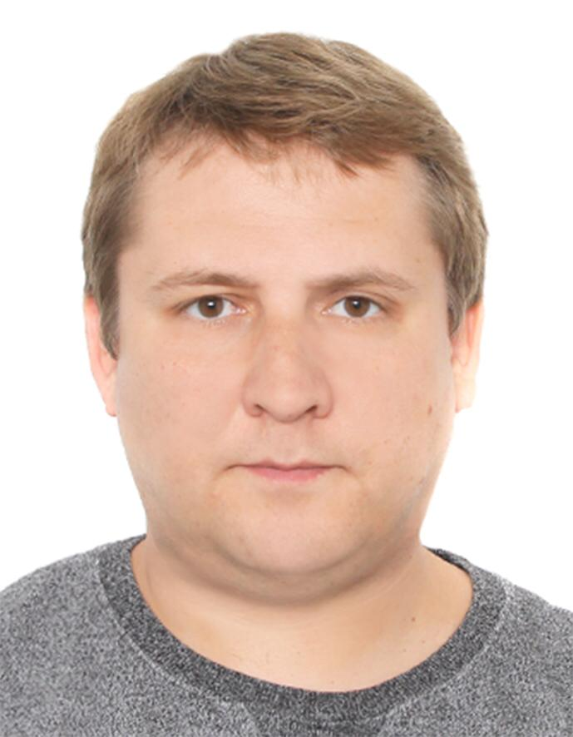
ОБЩАЯ ИНФОРМАЦИЯ О МЕДИЦИНСКОМ ЦЕНТРЕ
«БЕЛАЯ РОЗА» В Г. ТВЕРЬ
г. Тверь, Тверской проспект, 14
Мощность – до 50 пациентов в день (1200 в месяц, до 15000 пациенток в год)
Время работы – 9:00-21:00 Пн-Сб
Сидоренко Андрей Георгиевич– главный врач.
Дата рождения: 16.12.1982
Образование: высшее, Тверской государственный медицинский институт, 2006 г., специальность – лечебное дело. Врач акушер-гинеколог, врач-онколог высшей категории

Slide 5
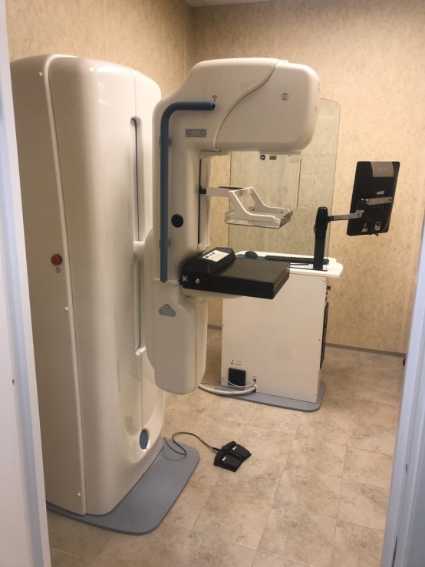
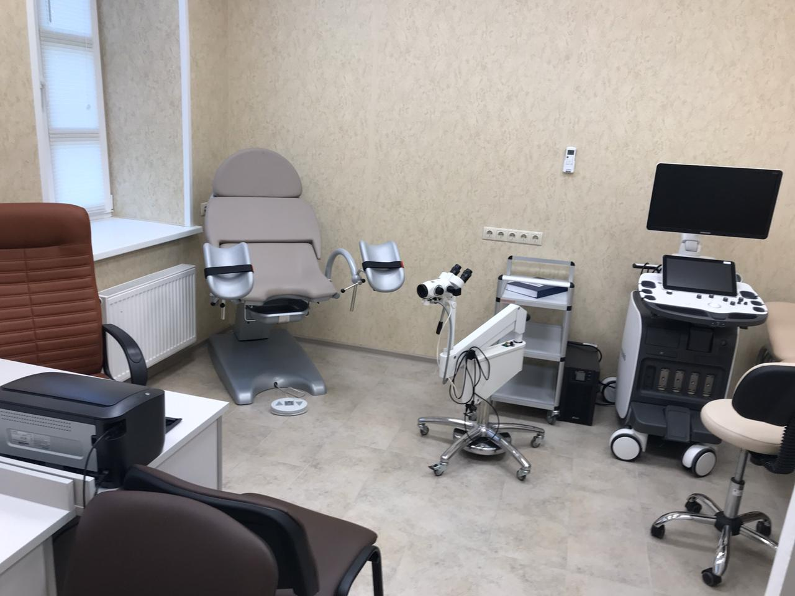
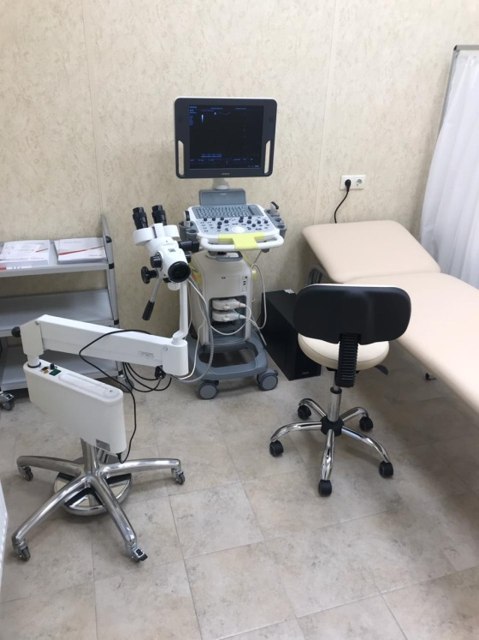
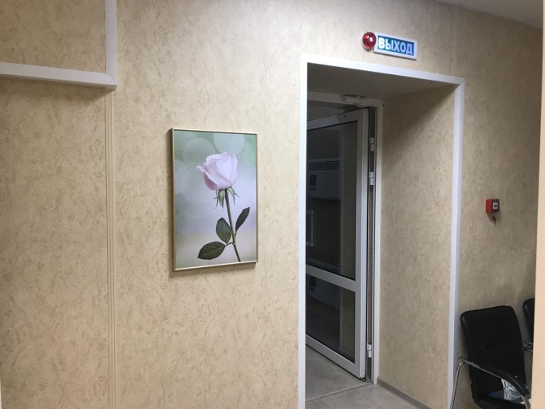
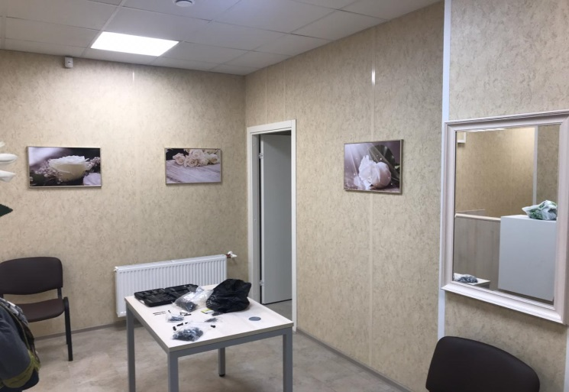
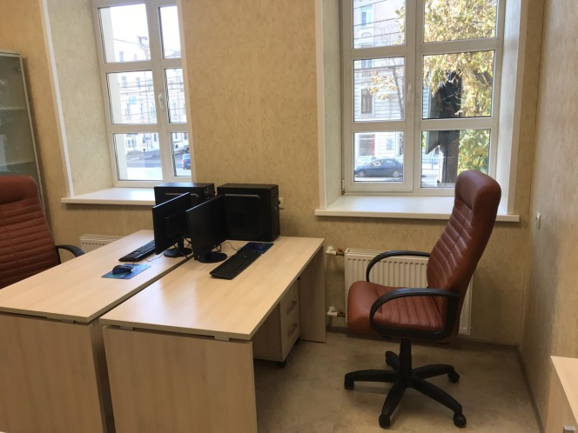
ОБЩАЯ ИНФОРМАЦИЯ О МЕДИЦИНСКОМ ЦЕНТРЕ
«БЕЛАЯ РОЗА» В Г. ТВЕРЬ (ПРОДОЛЖЕНИЕ)

Slide 6


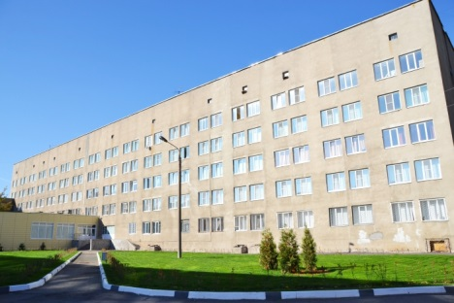
ОРГАНИЗАЦИЯ РАБОТЫ ЦЕНТРА «БЕЛАЯ РОЗА»
Медицинский центр работает в рамках ОМС – все обследование проводится бесплатно для любой женщины, имеющей полис ОМС
В медицинском центре не оказываются платные услуги
Медицинский центр осуществляет только диагностику состояний – лечение и углубленная диагностика осуществляется по месту прикрепления пациентки

Slide 7
МАРШРУТ ПАЦИЕНТА В МЕДИЦИНСКОМ ЦЕНТРЕ
1. Запись по телефону через колл-центр (многоканальный номер 36-29-00)
2. Визит на осмотр
(при себе иметь полис ОМС и паспорт)
3. Проведение осмотра:
- Общий осмотр;
Гинекологический осмотр;
Забор мазков на онкоцитологию;
УЗИ матки, придатков, регионарных лимфоузлов, УЗИ молочных желез
Консультация и осмотр онколога
Маммография (35 лет и старше, а также младше 35 лет при наличии показаний)
4-7 дней
4. Повторный визит за заключением и рекомендациями
Патологии не выявлено – явка через 1 год
Выявлена патология (подозрение – направление в профильное ЛПУ)

Slide 8
ШТАТНОЕ РАСПИСАНИЕ
Главный врач
Директор - администратор
Врачи
Врач акушер-гинеколог – 4 ст.;
Врач ультразвуковой диагностики – 2 ст.;
Врач – онколог – 2 ст.;
Врач-рентгенолог – 2,5 ст.;
Психолог – координатор – 1 ст.
Средний медперсонал
Рентгенлаборант – 2,5 ст.;
Старшая медицинская сестра – 1 ст.;
Медицинская сестра – 6 ст.
Немедицинский персонал
Оператор колл-центра – 4 ст.;
Медицинский регистратор – 4 ст.
Прочие специалисты – 1,5 ст
Всего штатное расписание – 34,5 ставки

Slide 9
ФИНАНСИРОВАНИЕ ПРОЕКТА
Источник финансирования – Фонд обязательного медицинского страхования (статья – посещения с профилактической целью)
Тариф на медицинский осмотр за законченный случай обслуживания:
– для женщин до 35 лет – 3165 р.;
– для женщин старше 35 лет – 3531,8 р..
Плановый бюджет на 2020 год – 43500 тыс. руб. (при расчетной мощности 13200 посещений в год);
Расходы центра Белая роза составят 4,9% от объемов амбулаторной помощи с профилактической целью (всего 883 млн. руб. на 2020 год)
Структура расходов медицинского центра (при поступлении финансовых средств в размере 4000 тыс.руб в месяц (тыс.руб)

Slide 10
ЗАРАБОТНАЯ ПЛАТА МЕДИЦИНСКОГО ПЕРСОНАЛА
Заработная плата | Оклад, руб. | Среднемесячная заработная плата, руб
Главный врач | 70000 | 80000-90000
Врачи | 45000 | 70000-80000
Медицинские сестры | 35000 | 40000-45000
Старшая медицинская сестра | 40000 | 50000
Рентгенлаборант | 35000 | 40000-45000
Заработная плата врачей женской консультации ГБУЗ ТО «Областной родильный дом» составляет 50000-60000 руб., средний медицинский персонал – 30000-35000 руб.
Предыдущие места работы
Главный врач – ранее работал в ГБУЗ ТО «ОКПЦ им. Е.М. Бакуниной»;
2 врача акушера-гинеколога – ГБУЗ ТО «Областная клиническая больница»;
врач – рентгенолог – ранее заведовал рентгенологическим отделением ГБУЗ ТО «ГКБ № 6»;
врач - онколог маммолог – сотрудник консультативного центра ГБУЗ ТО «Областной родильный дом» (совместитель);
средний медицинский персонал - ГБУЗ ТО «ОКПЦ им. Е.М. Бакуниной», коммерческие медицинские центры

Slide 11
ПЛОЩАДИ МЕДИЦИНСКИХ ЦЕНТРОВ В РОССИЙСКОЙ ФЕДЕРАЦИИ
Место расположения | Площадь, кв.м.
Москва | 900
Санкт-Петербург (2 центра) | 1000
Иваново, Оренбург (+ филиал в г. Орск), Благовещенск, Мурманск, Кемерово, Архангельск, Якутск, Северодвинск, Уфа, Владивосток, Южно-Сахалинск | 500 и выше
Кемерово | 400
Тверь | 250

Slide 12
Министерство здравоохранения Тверской области
Юридический адрес: пл. Михаила Тверского, Тверь, 170100
Телефон: (4822) 32-04-82
E-mail: dep_zdrav@tverreg.ru
Министр здравоохранения
Тверской области Максимов Максим Андреевич
Notes:
12

